Slide 1


Slide 2


.
Actividades del PNEF - Honduras
con jóvenes universitarios

Slide 3
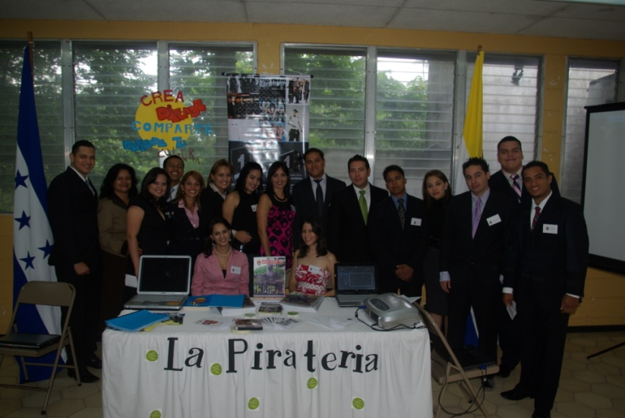
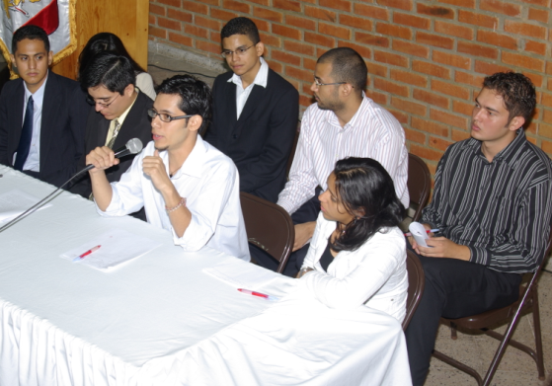
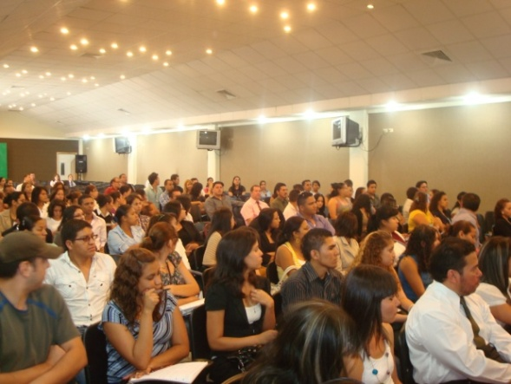
Jóvenes al combate de la Piratería (2008, 2010)
Conservación del Medio Ambiente (2008)
Democracia y Política (2008)
Lucha Contra los Delitos Fiscales (2010, 2011)
Auditoria Social (2012)
Procesos de Participación Ciudadana (2013)
EDUCACIÓN NO FORMAL
Foros

Slide 4
TEMAS: Estructura Orgánica de la Dirección Ejecutiva de Ingresos -DEI Ciudadanía Fiscal - Educación Fiscal - DEI Principios y Valores Éticos - Tribunal Superior de Cuentas Presupuesto y Gobernabilidad Fiscal - Secretaría de Finanzas Informe Nacional de Transparencia - Consejo Nacional Anticorrupción Participación Ciudadana - Tribunal Superior de Cuentas
DIPLOMADO DE EDUCACIÓN FISCAL

Slide 5
Ley de Transparencia y Acceso a la Información Pública Ética en la Función Pública - Instituto de Acceso a la Información Pública Responsabilidad Social - FUNDAHRSE Propiedad Intelectual - Dirección General de Propiedad Intelectual Negociaciones Internacionales - Secretaría de Industria y Comercio Delitos Fiscales y otros delitos - Ministerio Público Sistema Tributario y Aduanero - DEI Impuestos y Tasas Municipales - Alcaldía Municipal
DIPLOMADO DE EDUCACIÓN FISCAL

Slide 6
Temas para informe final presentado por equipos de trabajo: 1.- La Educación Fiscal a nivel mundial 2.- Impacto de la Piratería en la Economía Nacional 3.- Efectos de la Corrupción en el Gasto Público y la Inversión Social 4.- La Defraudación Fiscal en Honduras 5.- La Transparencia en la Administración Pública 6.- Importancia de la Responsabilidad Social 7.- El Contrabando y sus efectos
DIPLOMADO DE EDUCACIÓN FISCAL

Slide 7
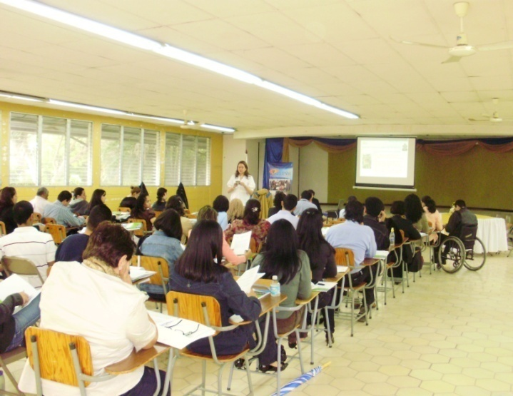
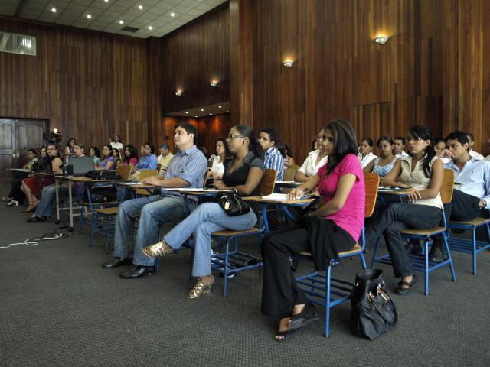
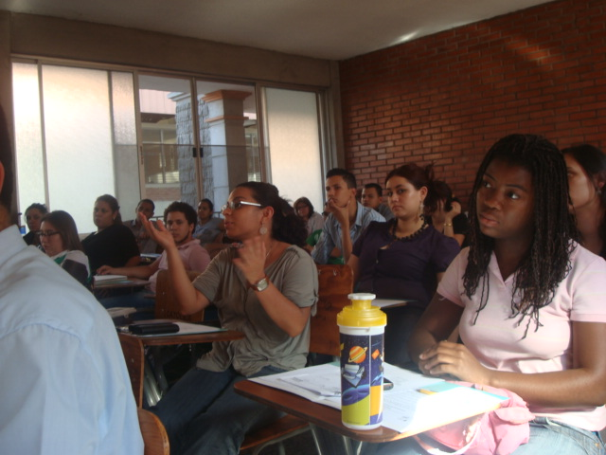
* Universidad Cristiana Evangélica Nuevo Milenio (2009) Carreras: Derecho, Técnico en Laboratorio, Adm.Empresas * Universidad Nacional Autónoma de Honduras (2010) Carreras: Comercio Internacional y Administración Aduanera * Universidad Católica de Honduras (2011) Carrera: Finanzas
Diplomados

Slide 8
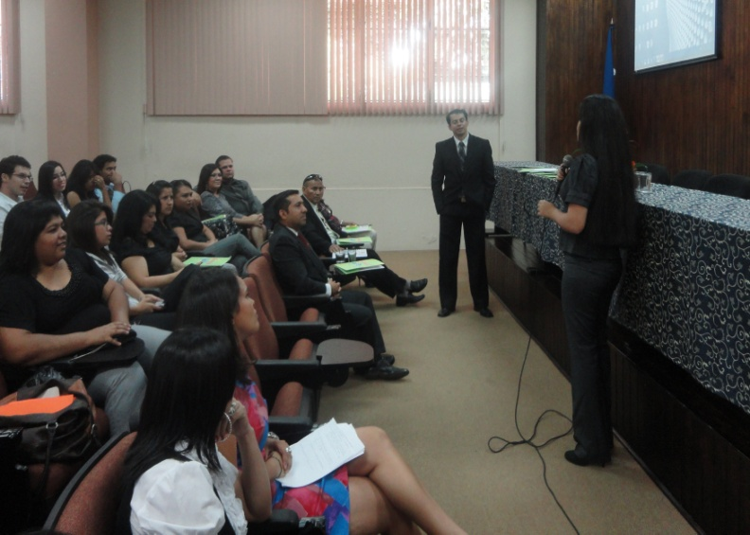
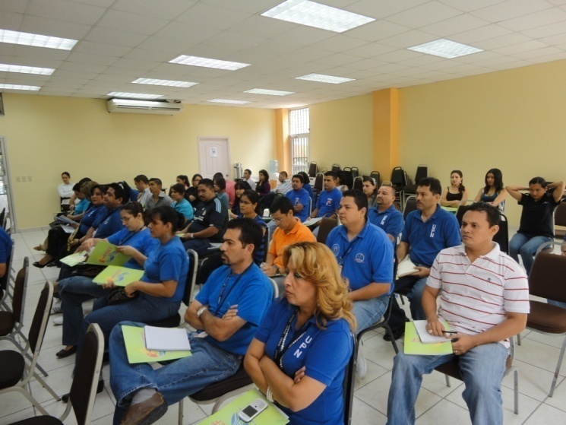
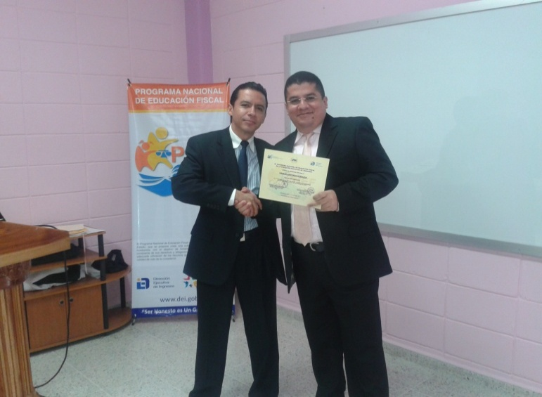
* Universidad Nacional Autónoma de Honduras (2012) Carreras: Comercio Internacional y Administración Aduanera (2) * Universidad Pedagógica Nacional Francisco Morazán (2012) Carrera: Educación Comercial (estudiantes y personal aministrativo) * Universidad Tecnológica de Honduras (2013) Carreras: Gerencia de Negocios y Derecho (estudiantes y docentes)
Diplomados

Slide 9
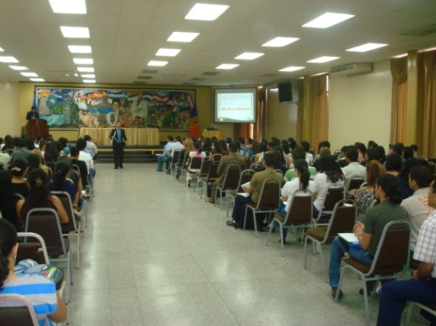
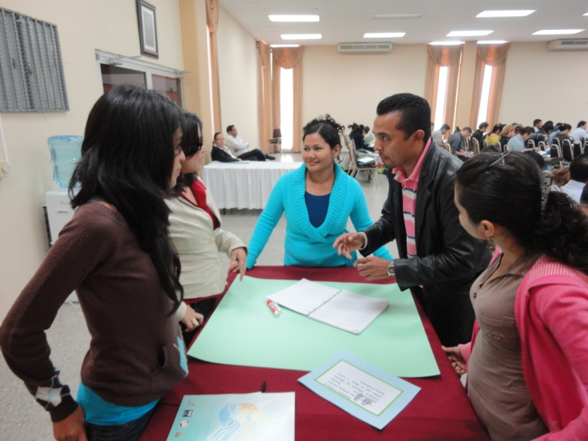
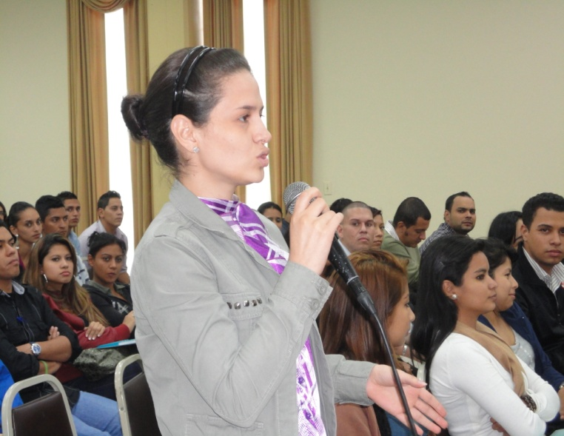
1.- Defraudación, Políticas y Estrategias Fiscales (2008) 2.- Perspectivas de la Juventud para el Ejercicio de Ciudadanía (2009) 3.-Transparencia y Rendición de Cuentas para una efectiva Administración Pública (2010) 4.- Ética, Ciudadanía y Transparencia (2011)
Simposios

Slide 10
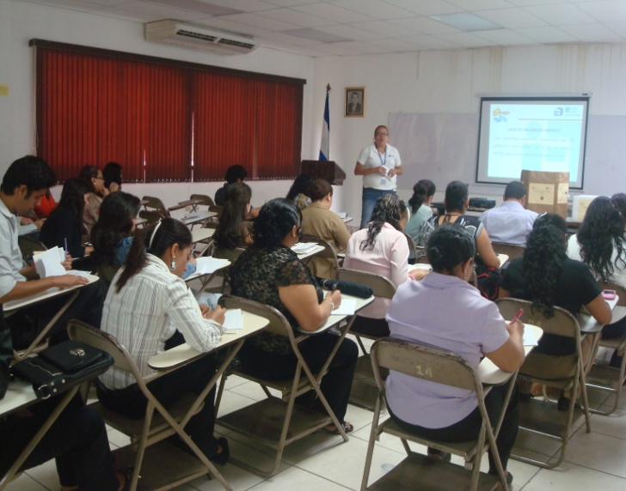
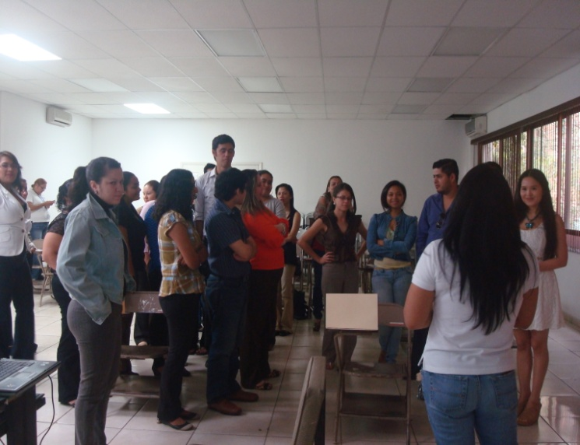
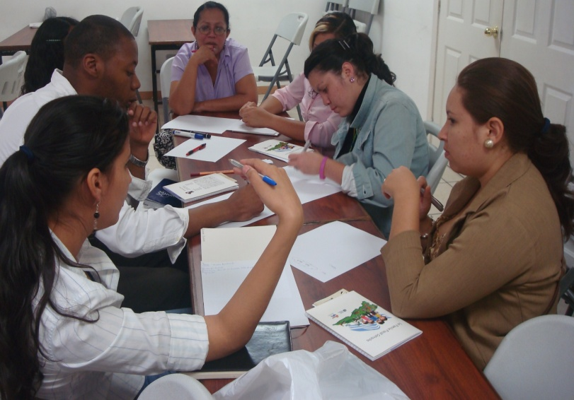
Programación: 1) Taller Principios y Valores Éticos 2) Charlas: Ciudadanía Fiscal, Proceso Electoral, Impuestos Municipales
Cabildo Abierto Universitario

Slide 11
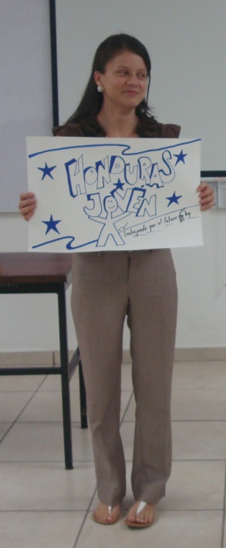
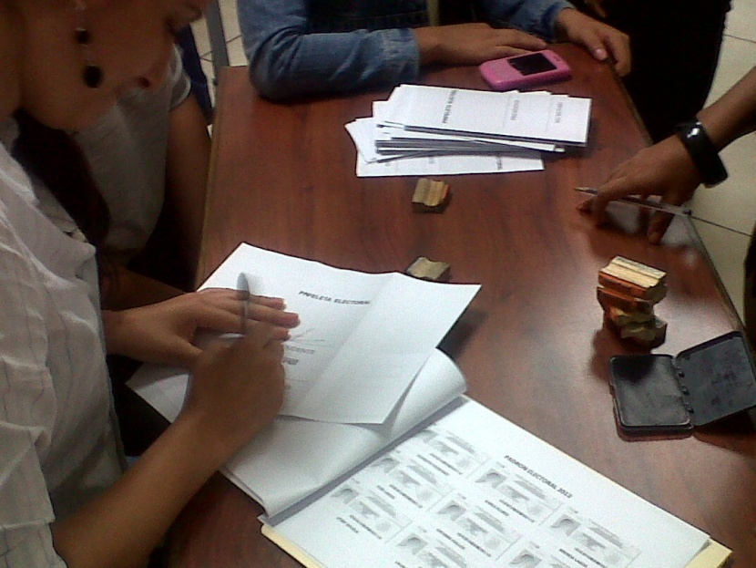
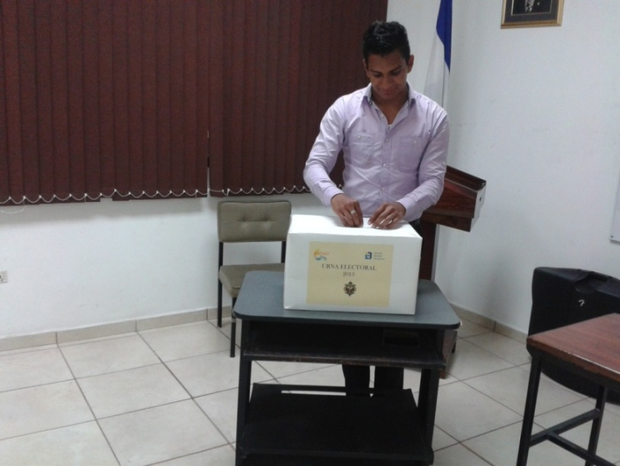
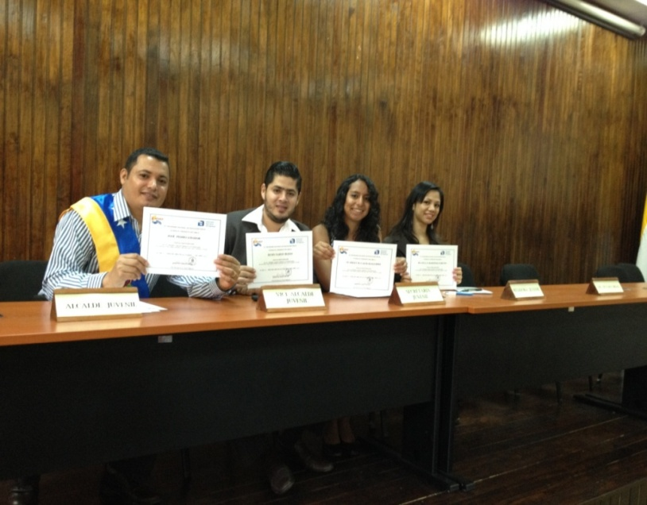
Programación: 3) Conformación de equipos (partidos políticos), análisis y propuestas de cada área asignada 4) Elección de Alcalde o Alcaldesa 5) Presentación de propuestas ante la autoridad municipal
Cabildo Abierto Universitario

Slide 12













HONDURAS:
UNIVERSIDAD NACIONAL AUTONOMA DE HONDURAS
Carrera de Comercio Internacional

Slide 13

Experiencia de UNAH
1
Diplomados
2
Foros
3
Conferencias
4
Cabildo para elección de autoridades Municipales

Slide 14
Expositor
5
Eventos de Propiedad Intelectual

Slide 15
Educación Fiscal
OBJETIVO
Fomentar en los Estudiantes de Educación Superior su compromiso social con su país, en el cumplimiento de sus obligaciones y responsabilidades tributarias, a su vez darles a conocer el alcance y finalidades de sus impuestos, y así para alcanzar los tres ejes formación de valores, construcción de la ciudadanía y cultura fiscal.

Slide 16
Educación Fiscal
INTRODUCCION
La Carrera de Comercio Internacional con su compromiso de formar profesionales con valores de responsabilidad social, nos hemos interesado en los diferentes proyectos presentados por la Dirección Ejecutiva de Ingresos atreves del departamento de Educación Fiscal, teniendo grandes resultados en la formación integral de nuestros alumnos en el campo laboral, formación de Empresas, asesorías, inserción en la administración publica y en el control de tributario de administración del comercio exterior. .

Slide 17
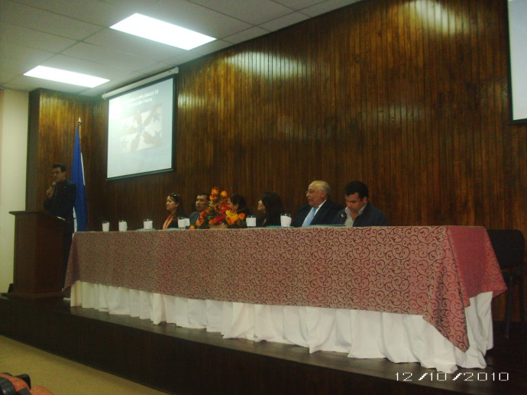
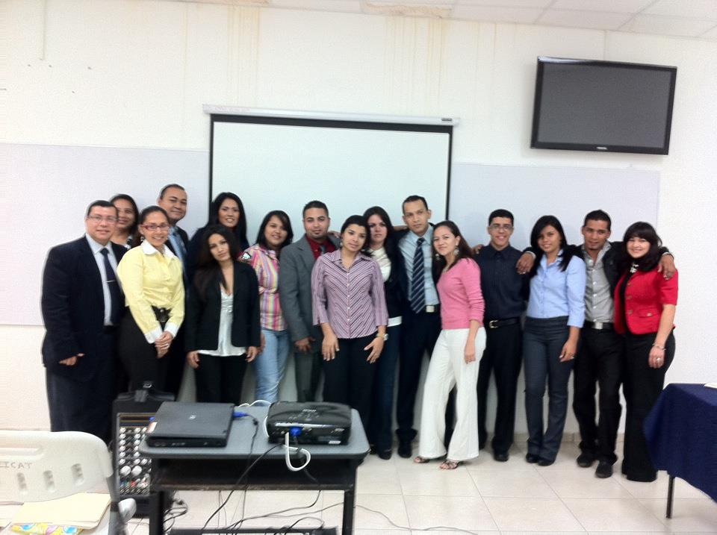
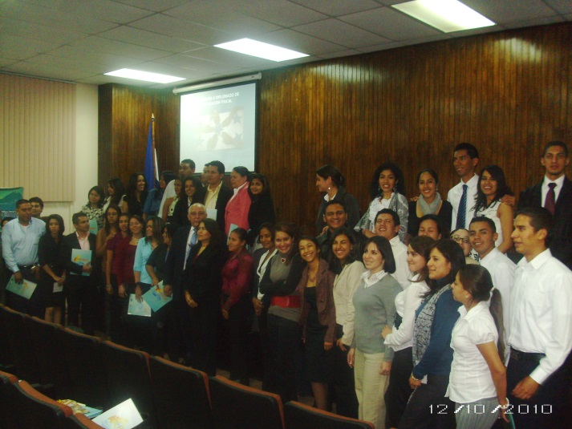
1
Diplomados
Con el compromiso de darle al Diplomado un verdadero pensum académico, la carrera de Comercio Internacional de la Universidad Nacional Autónoma de Honduras, junto con la dirección de Educación Fiscal de Honduras, se desarrollo un plan académico para darle cobertura a las diferentes áreas que se vinculan con el desarrollo fiscal del País.

Slide 18
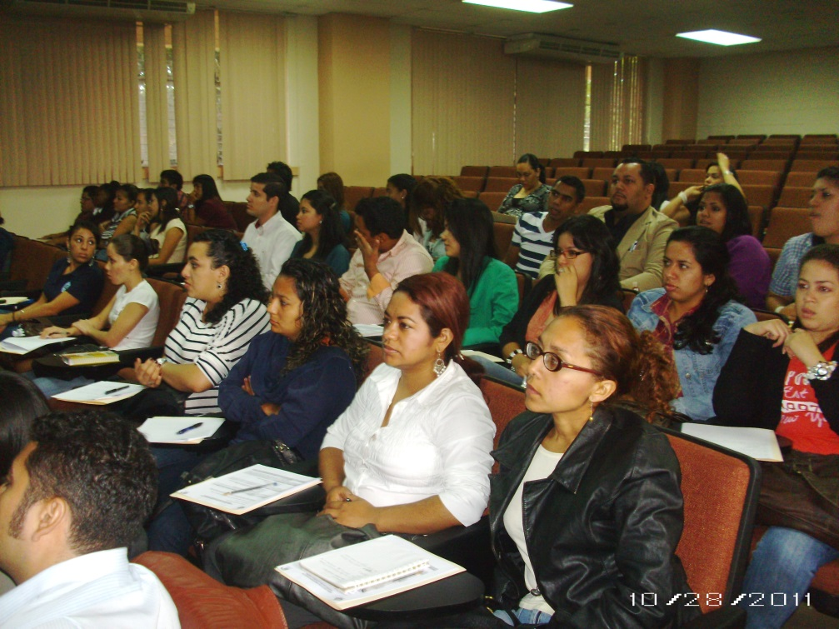
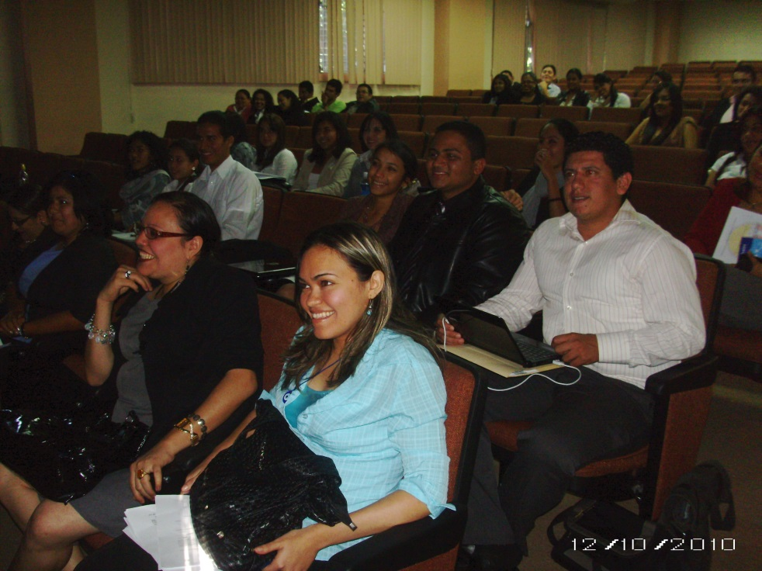
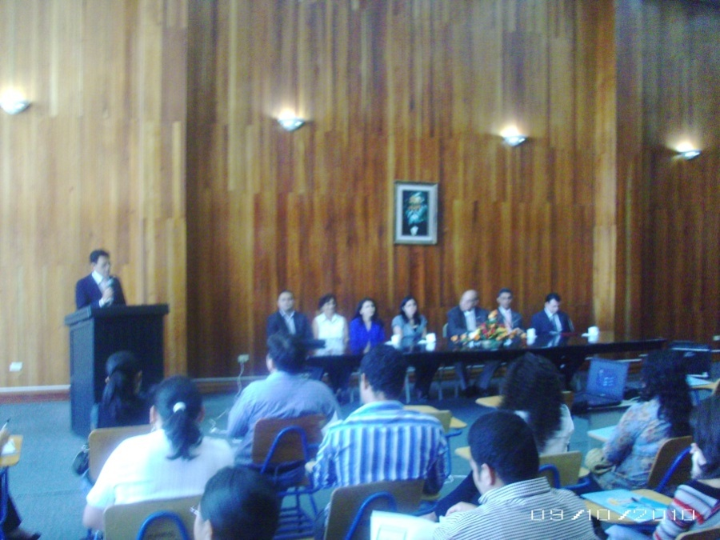
Diplomado

Slide 19
DONDE SE INSERTAN NUESTROS ALUMNOS
SECTOR PRIVADO
SECTOR PUBLICO
EMPRESAS EXPORTACION
EMPRESAS DE IMPORTACION
EMPRESAS DE COMERCIALIZACION
CREACION DE SUS PROPIAS MICROEMPRESAS
EMPRESAS DE LOGISTICA
ASESORIAS
ETC
DIRECCION EJECUTIVA DE INGRESOS
SERETARIA DE INDUSTRIA Y COMERCIO
DIRECCION DE ACCESO A LA INFORMACION PUBLICA
SECRETARIA DE FINANZAS PUBLICAS.

Slide 20

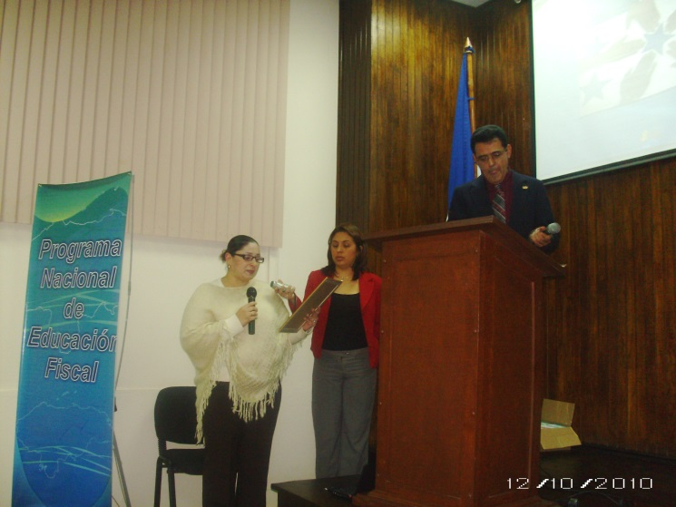
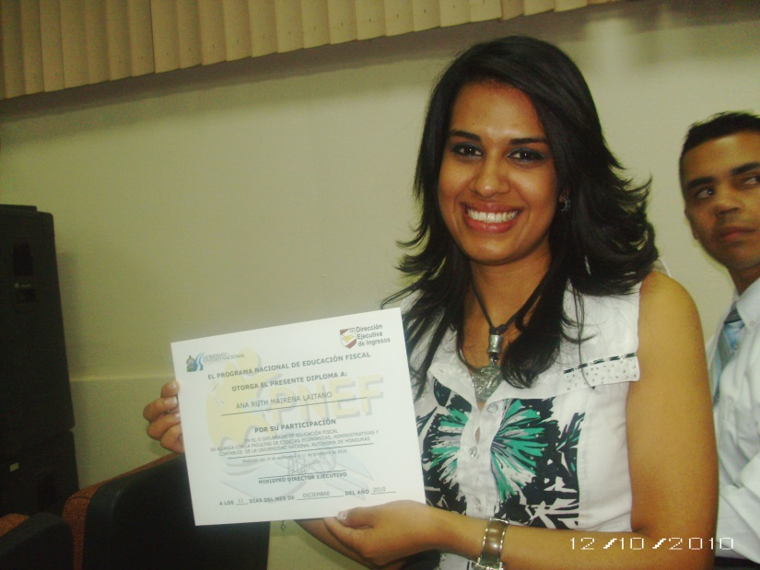
Certificar al Estudiante
Los estudiantes de educación superior buscan insertarse en este tipo de estudios académicos para poder obtener documentos que lo certifiquen en estudios formales, para mejorar sus hojas de vida, el proyecto Diplomado en educación fiscal patrocinado por la Dirección Ejecutiva de Ingresos le abre esta puerta a los universitarios y así colaborar con el enriquecimiento profesional.
"
una parte se destina a consumo

Slide 21
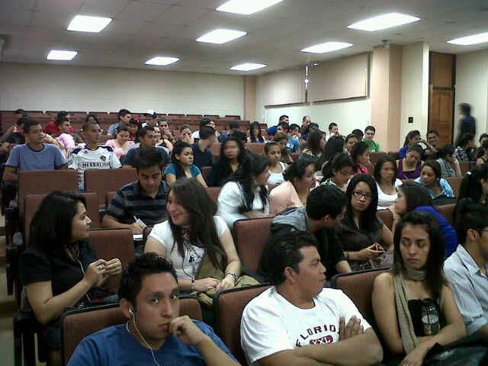
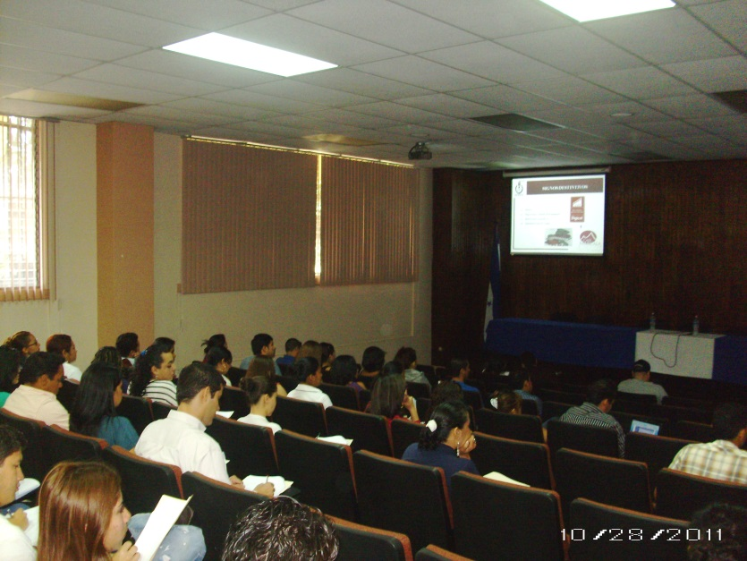
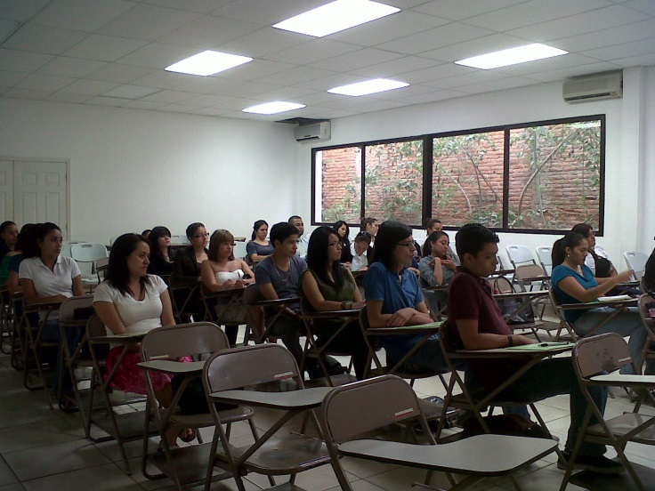
2
1
Foros
Las diferentes temáticas de educación fiscal, se han vuelto para nuestra carrera de gran importancia en cada unos de nuestros periodos académicos, para actualizar y a su vez enseñar a los nuevos estudiantes que van ingresando año con año a nuestra carrera y así mantener esta enseñanza de manera constante.

Slide 22
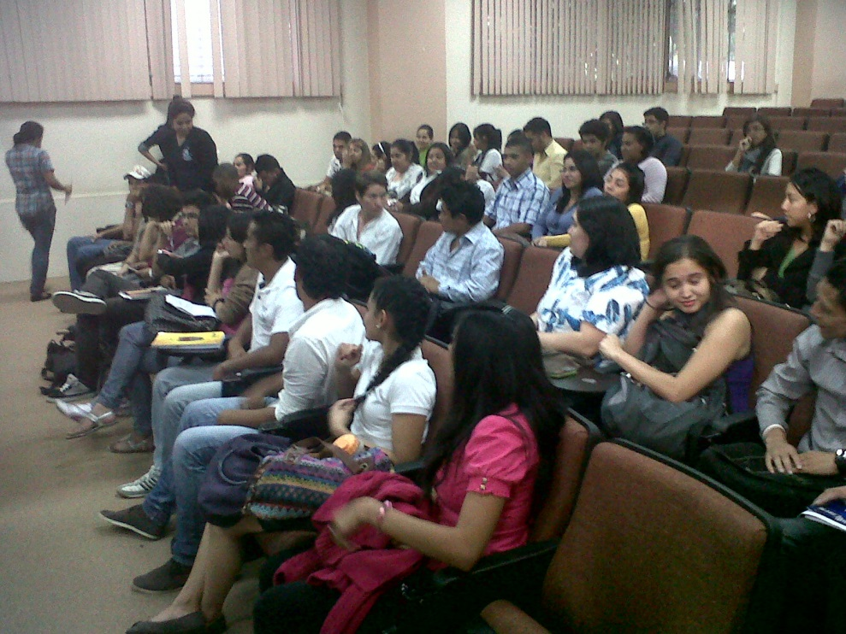
3
1
Conferencias
Las conferencias han venido a enriquecer y fortalecer el objetivo de los tres ejes que busca la educacion fiscal, es por ello que cada evento que realiza la Direccion Ejecutiva de ingresos en los diferentes centros educacion superior tanto privados como publicos nuestra carrera de comercio internacional ha dicho presente con la participacion de los estudiantes.

Slide 23
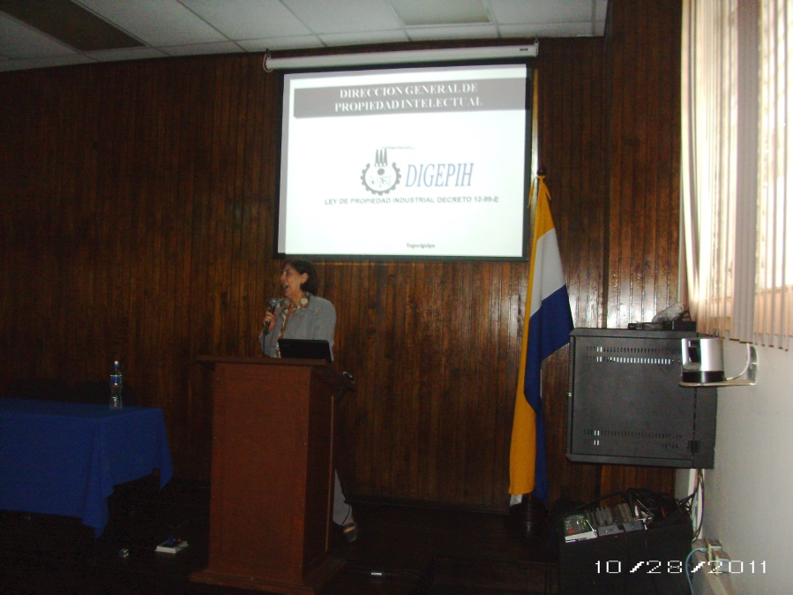
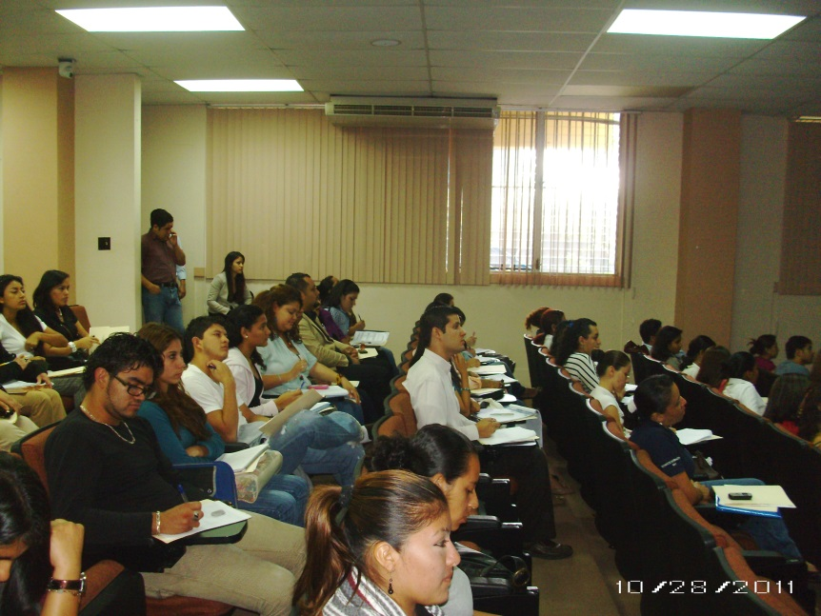
Cabildo para elección de autoridades Municipales
1
4
En este año 2013 un grupo de nuestros estudiantes pudo participar en este evento, creando nuevas expectativas y una nueva forma pensamiento democratico y transparente.
5
1
Eventos de Propiedad Intelectual

Slide 24
Gracias por su Atención !
UNIVERSIDAD NACIONAL AUTONOMA DE HONDURAS

